Slide 1

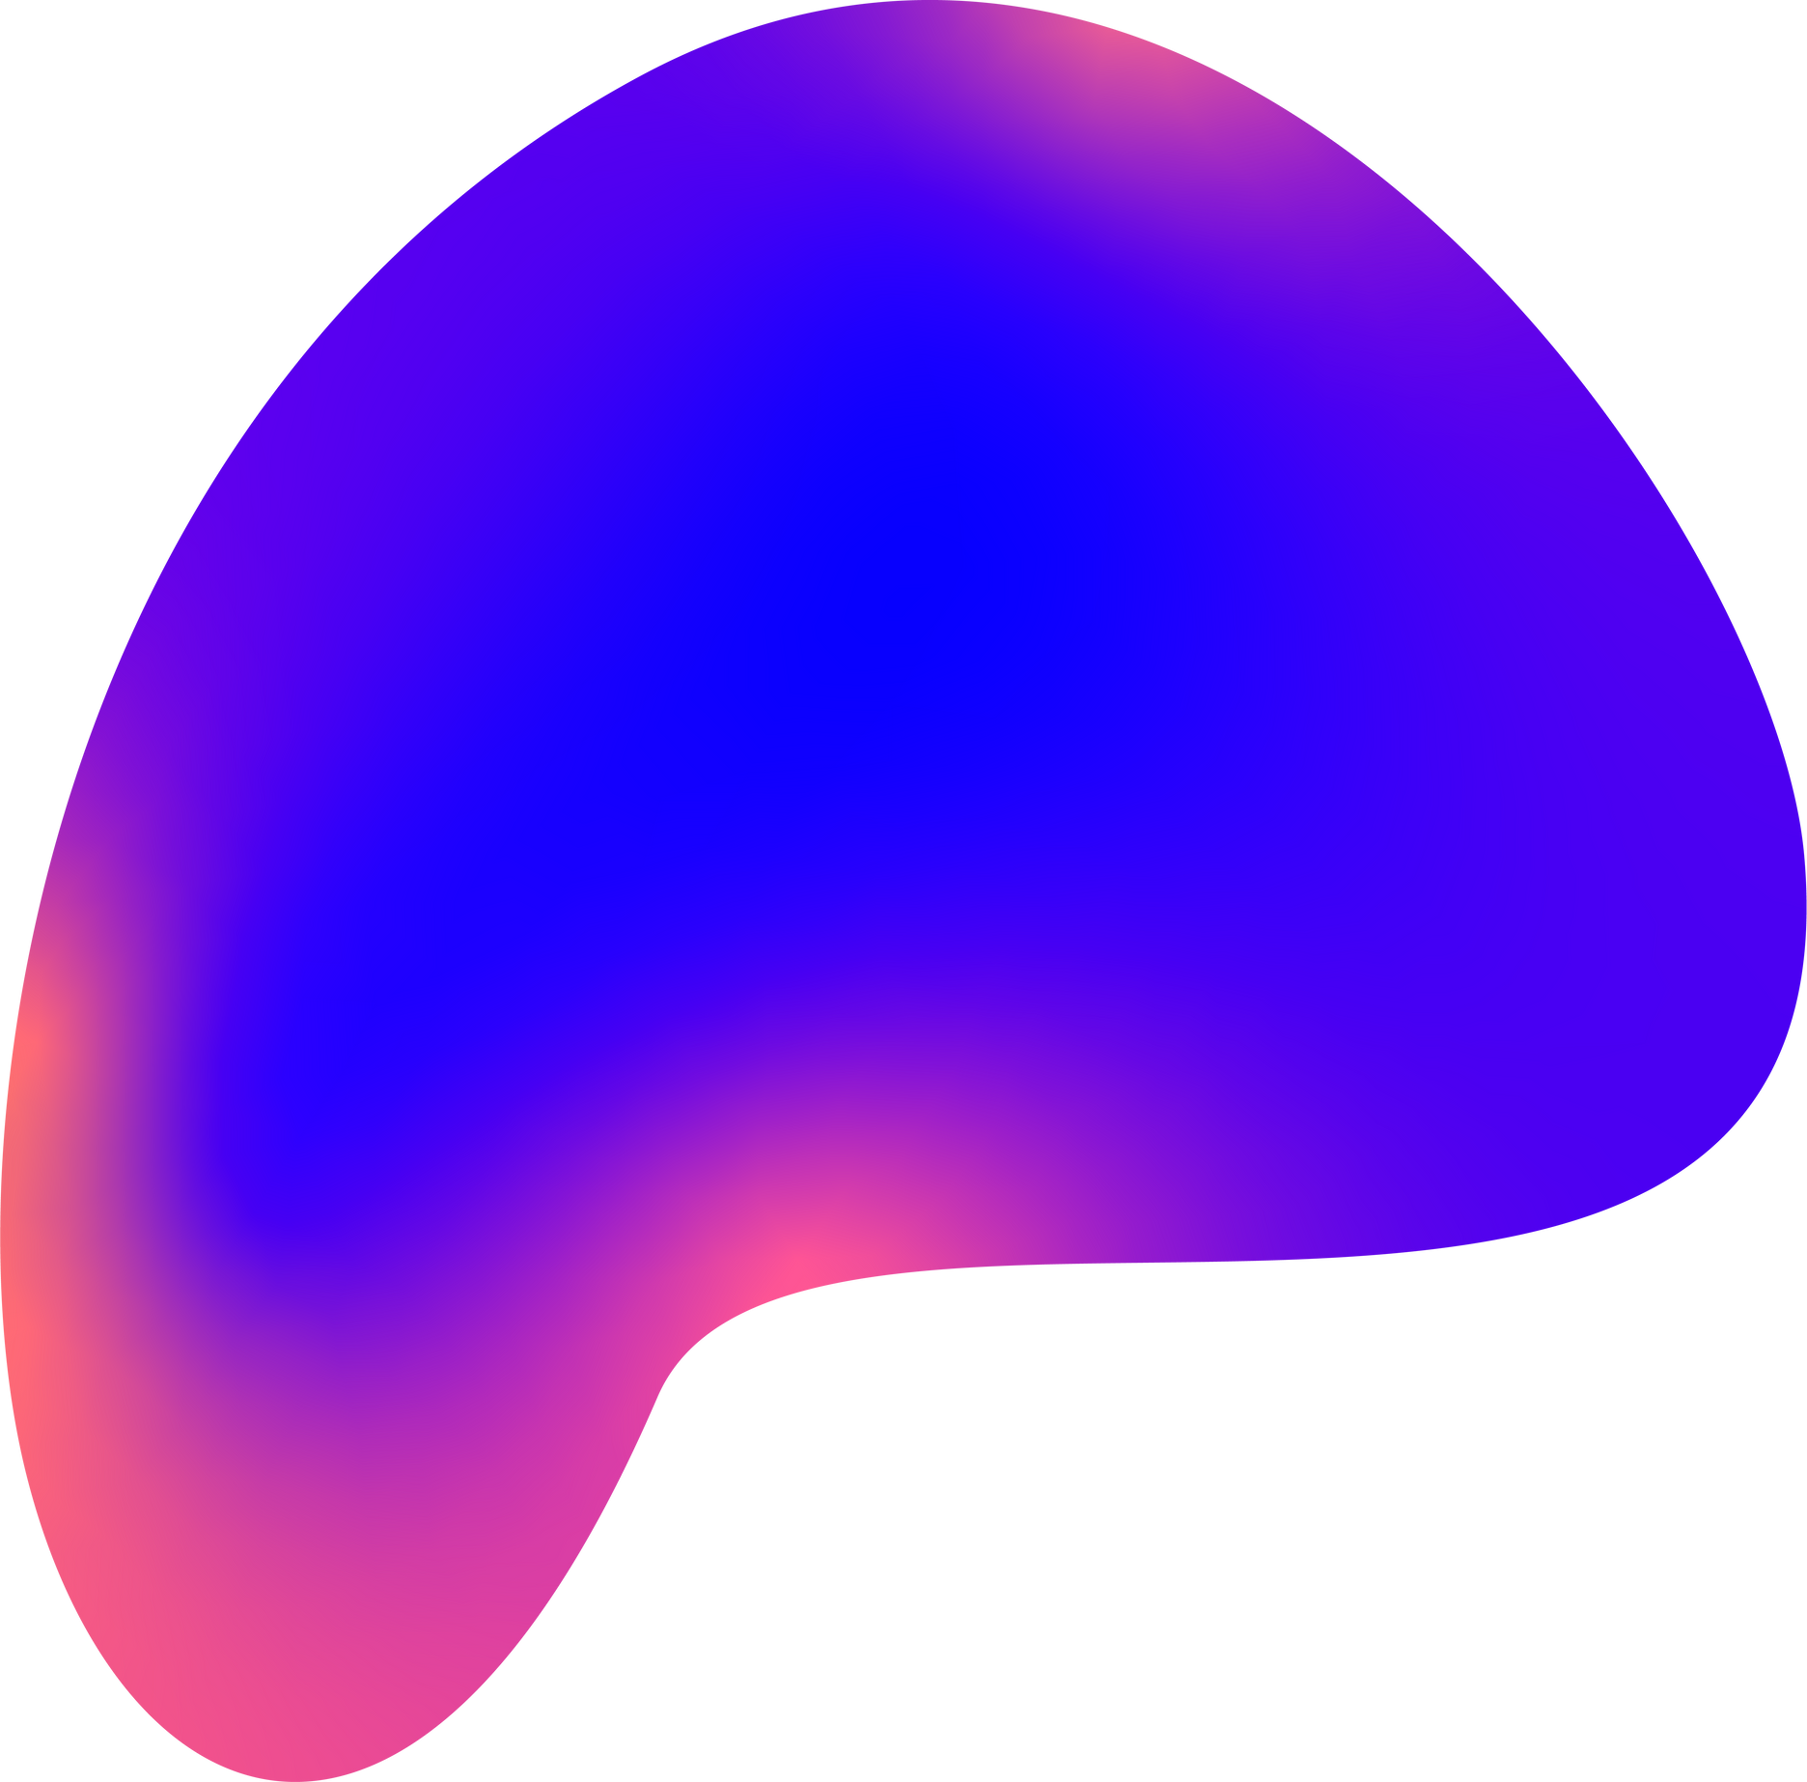
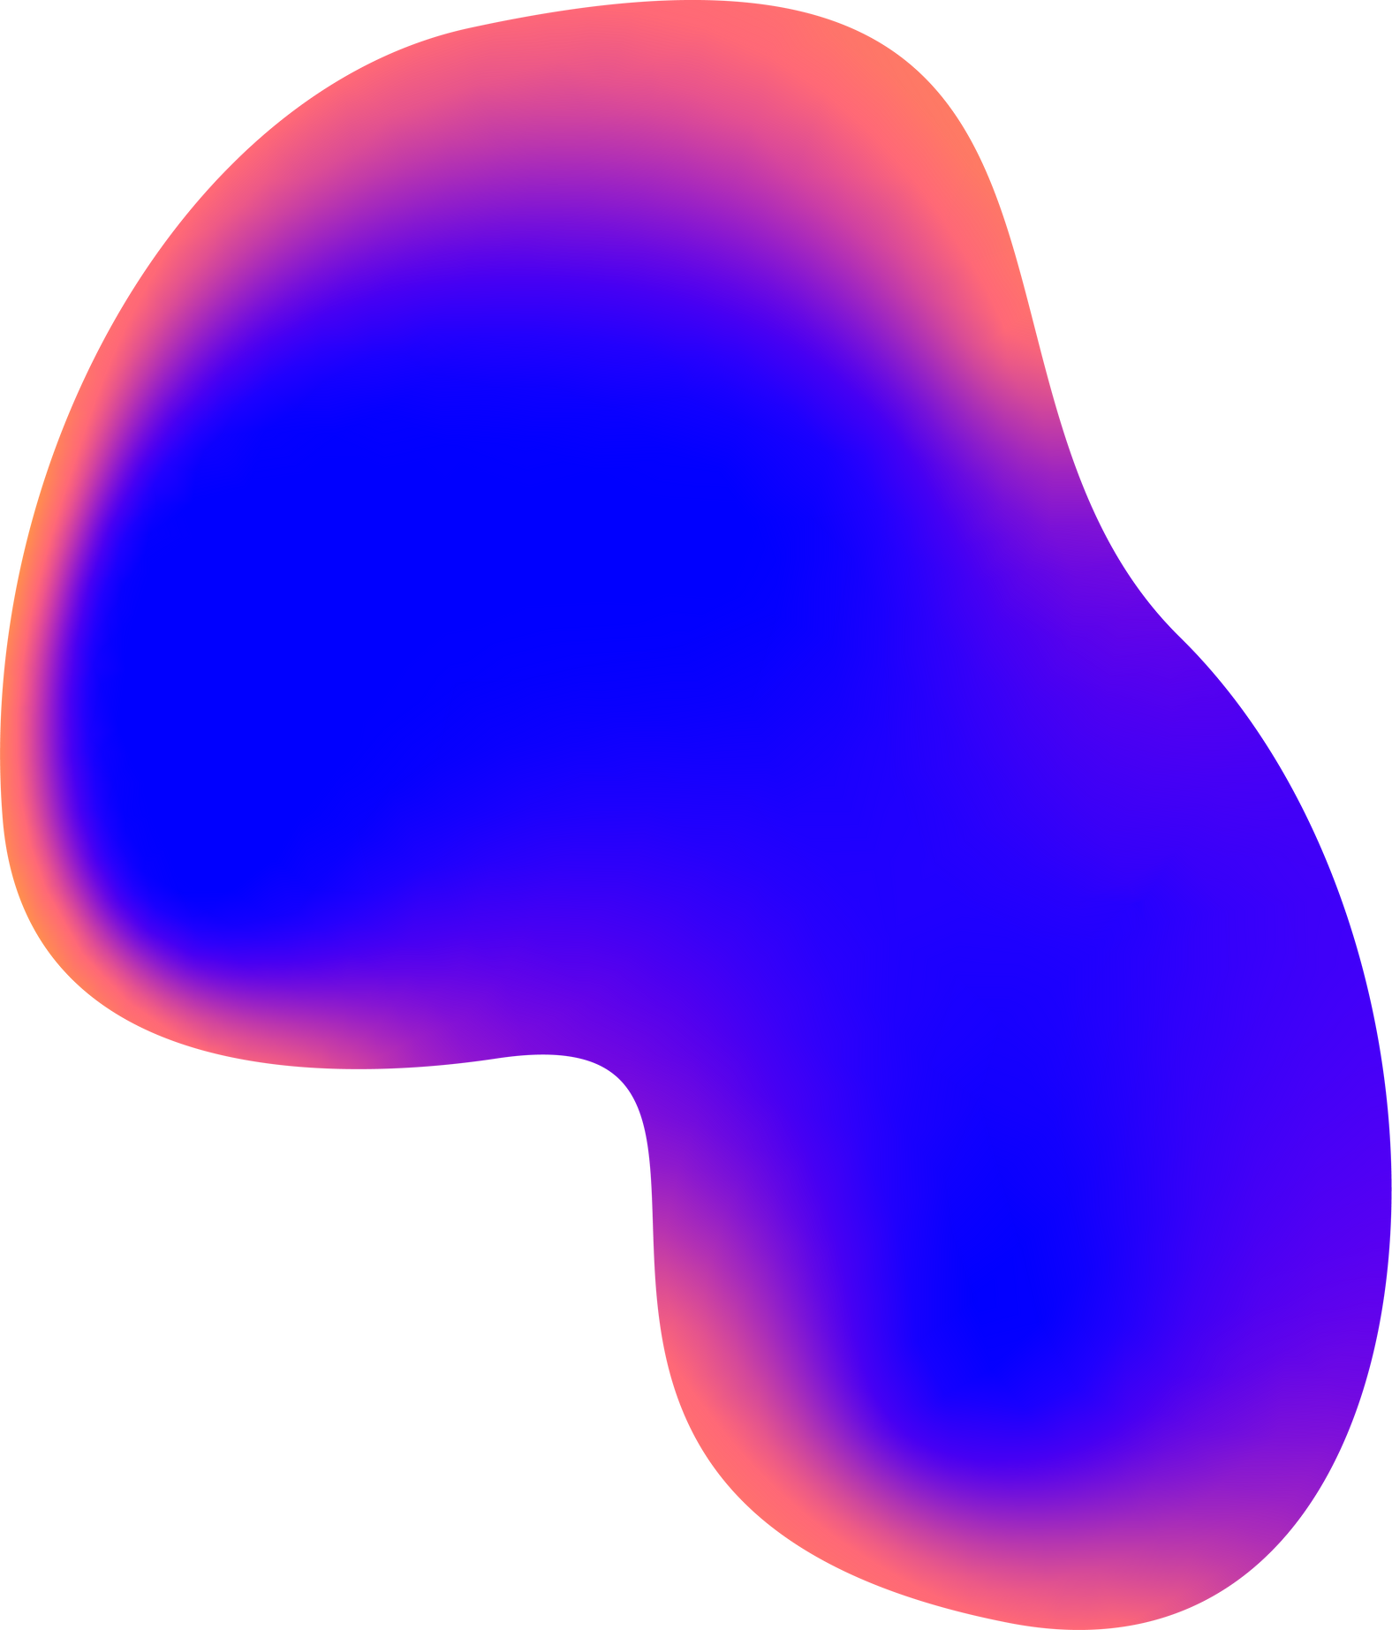
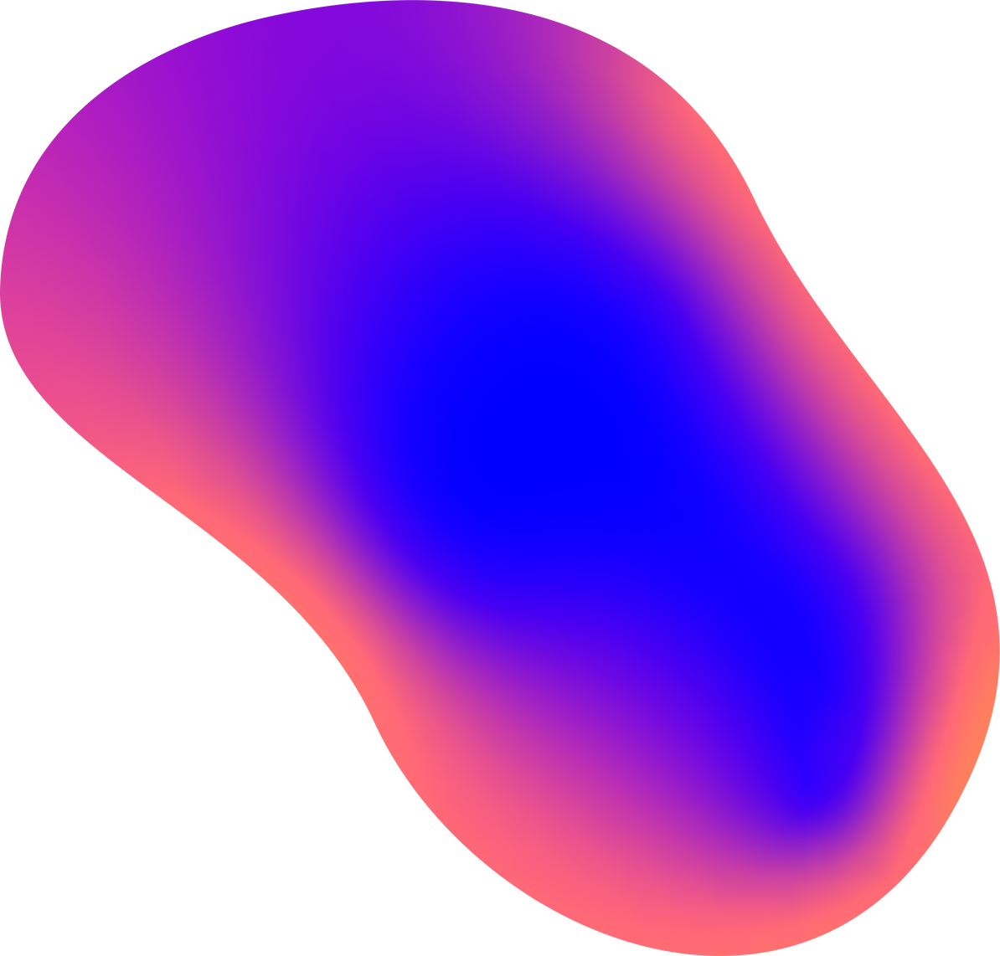

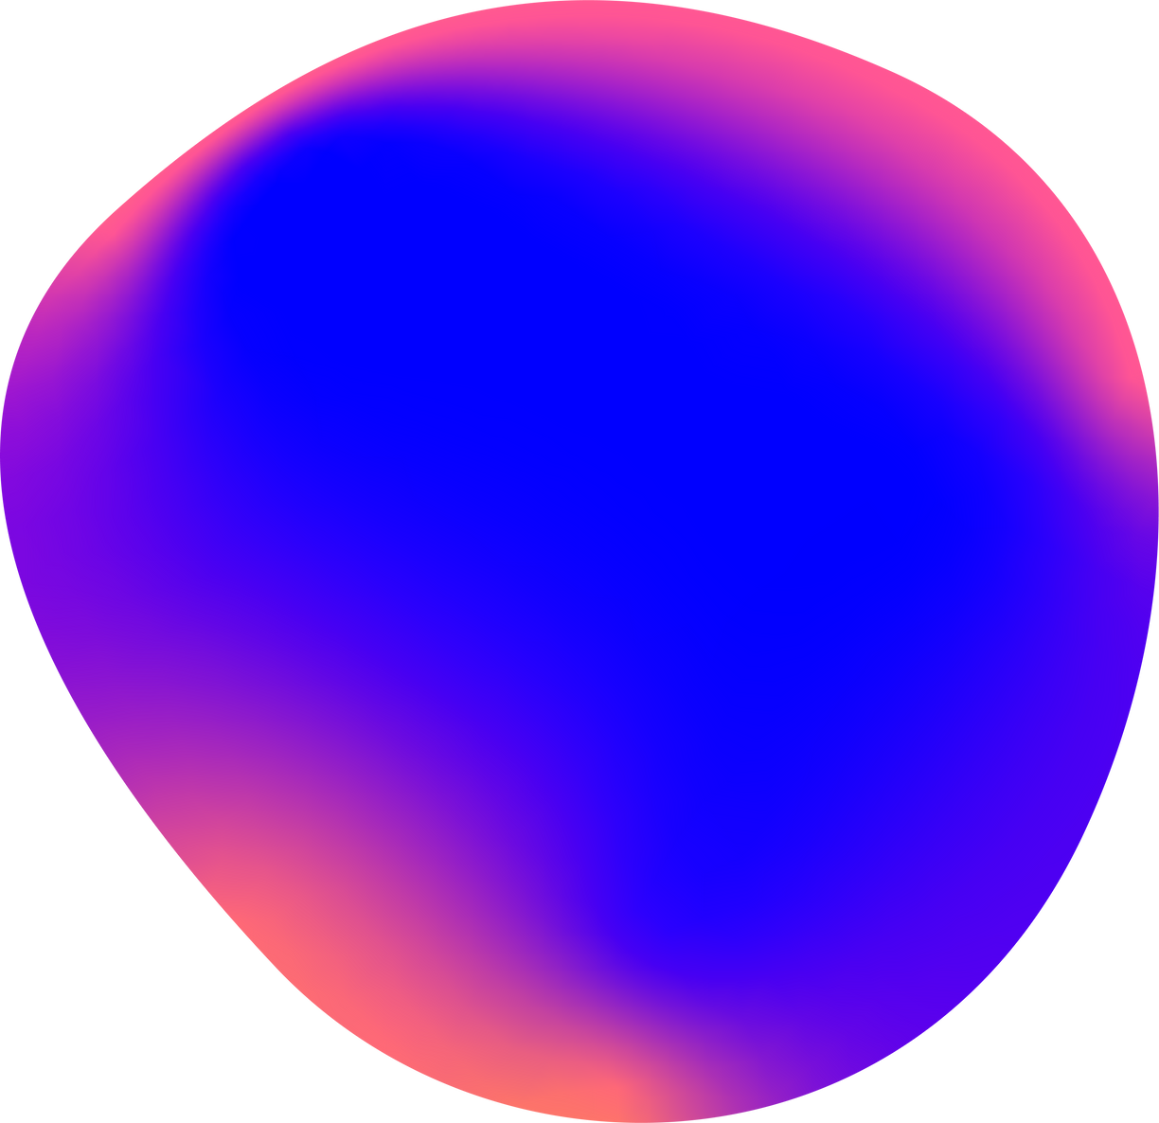
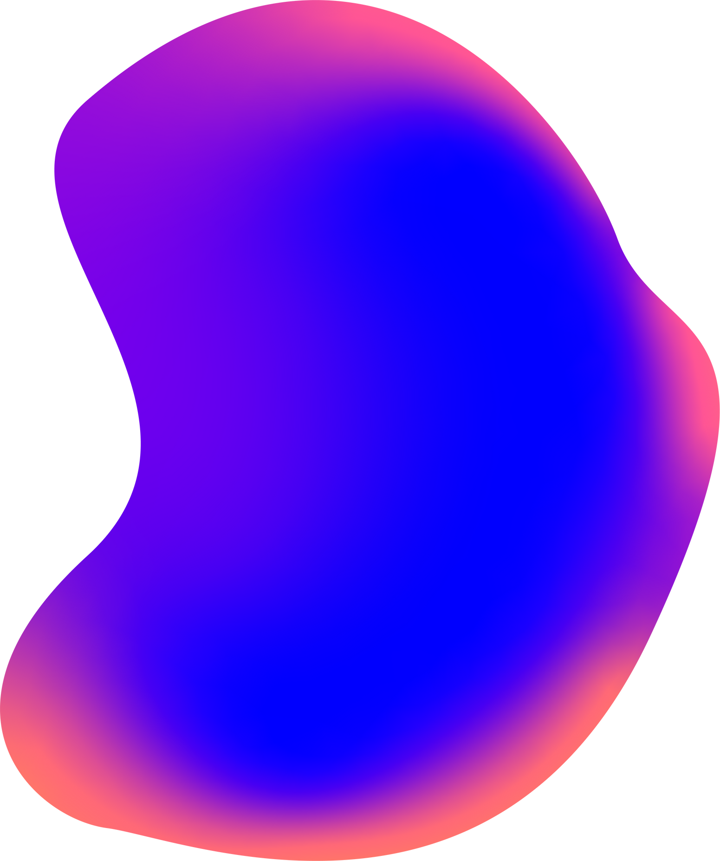

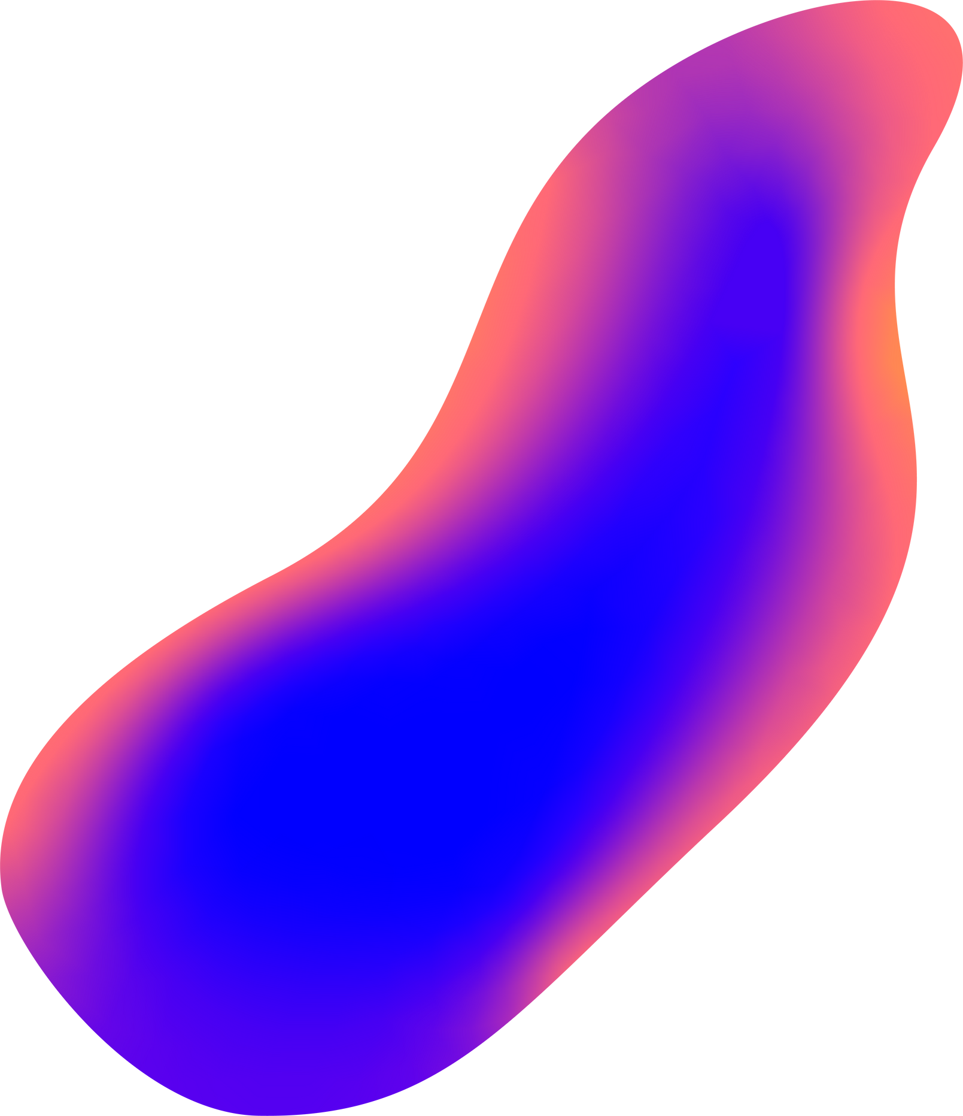
PROJECT: 24 HEURES DU MANS
SPRINT 07
Groep: Rana, Rianne, Sagaana, Mariska

Slide 2
INHOUD
Onze belangrijkste discussiepunten
Inleiding
Behoefteanalyse
Functioneel en Technische ontwerp
Website
Trello

Slide 3
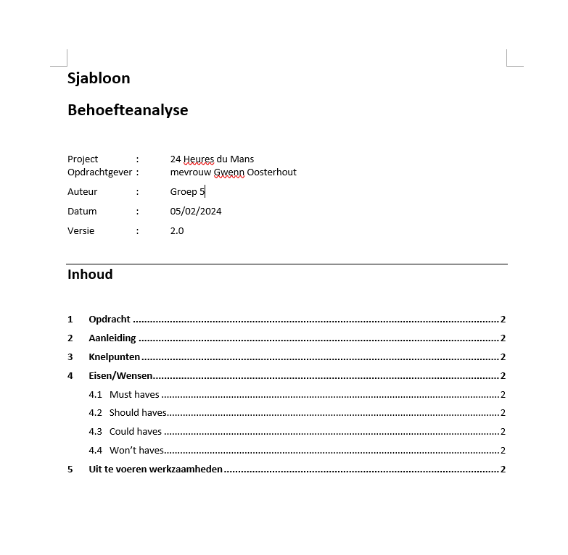
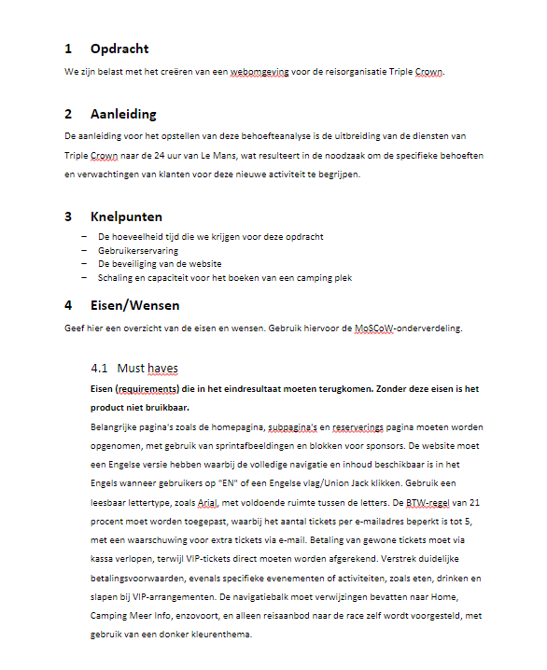
BEHOEFTEANALY
BEHOEFTEANALY is een methode voor het analyseren van behoeften in verschillende contexten, zoals bedrijven, onderwijs en sociale omgevingen.
GROEP: RANA, RIANNE, SAGAANA, MARISKA

Slide 4
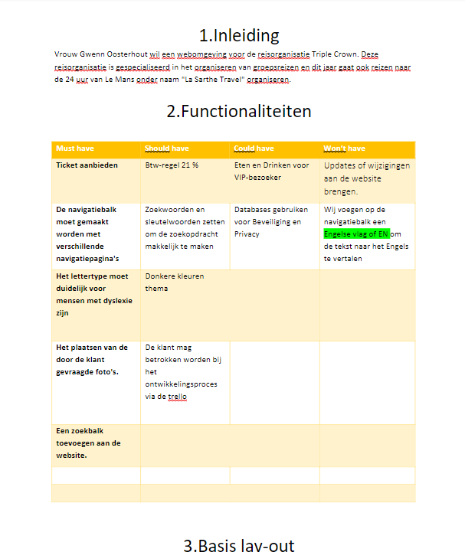
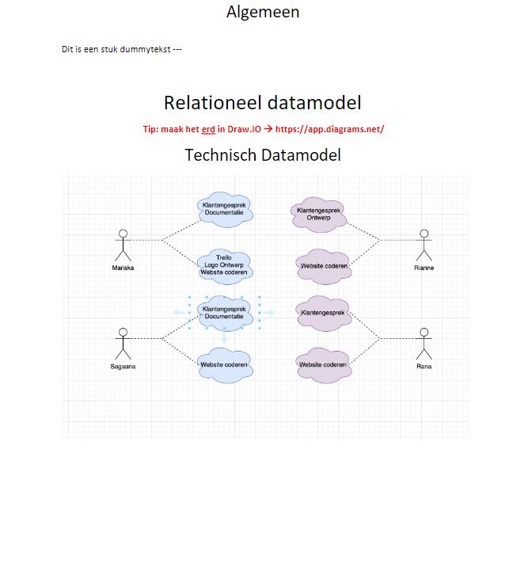
FUNCTIONEEL EN TECHNISCHE ONTWERP
Functioneel en technisch ontwerp verwijzen naar twee belangrijke fasen in het ontwikkelingsproces van een product, systeem of software. Het functionele ontwerp richt zich op de beschrijving van de gewenste functionaliteit en gebruikerservaring, terwijl het technische ontwerp zich concentreert op de technische specificaties, architectuur en implementatiedetails.
GROEP; RANA, RIANNE, SAGAANA, MARISKA

Slide 5
WEBSITE
We laten jullie onze website zien!

Slide 6
TRELLO
GROEP: RANA, RIANNE, SAGAANA, MARISKA

Slide 7

BEDANKT VOOR HET LUISTEREN!
Contacteer gerust het onderzoeksteam als je vragen hebt!

